Slide 1




ỦY BAN NHÂN DÂN QUẬN LONG BIÊN
TRƯỜNG TIỂU HỌC ĐÔ THỊ VIỆT HƯNG
BÀI GIẢNG ĐIỆN TỬ
KHỐI 3
MÔN: HĐTN

Slide 2

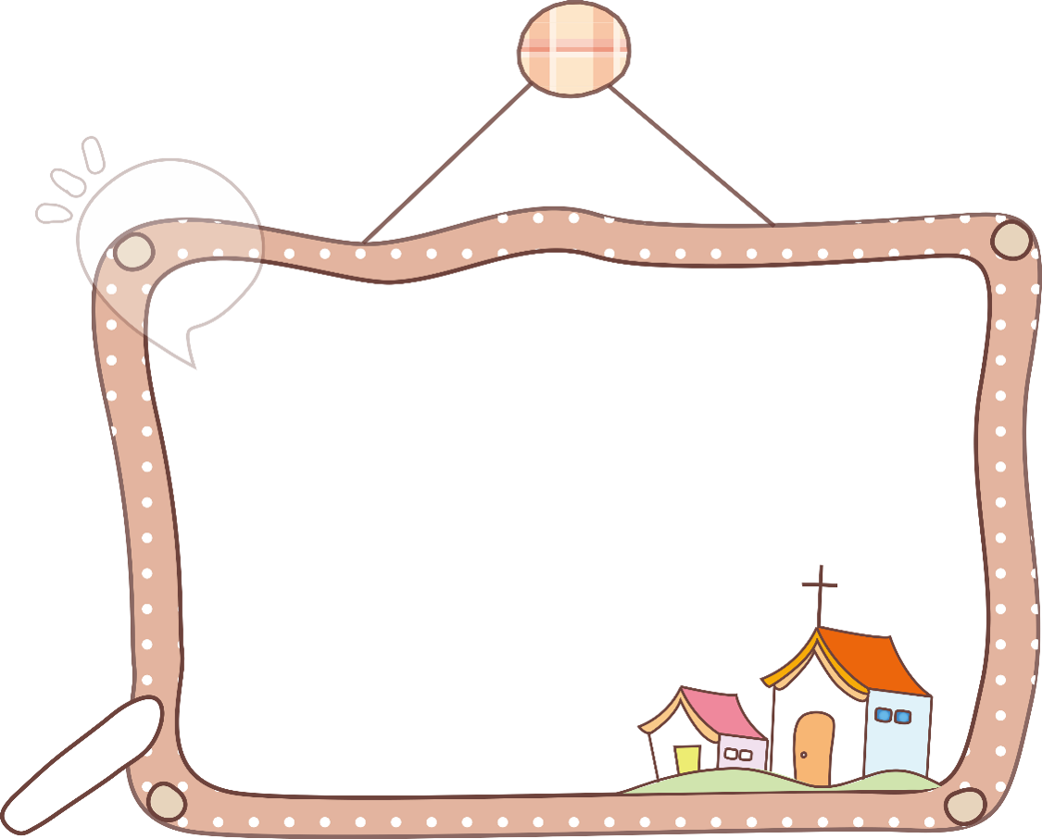

SINH HOẠT LỚP

Slide 3


Nhận xét
hoạt động
Tuần 5

Slide 4

Các tổ trưởng báo cáo kết quả hoạt động trong tuần của tổ.
Lớp trưởng báo cáo kết quả học tập của lớp trong tuần.

Slide 5



Các em đã chấp hành tốt nội quy của trường, lớp.
(Thầy cô điền tiếp điều cần tuyên dương chung cả lớp ở đây)
(Thầy cô điền tiếp điều cần tuyên dương chung cả lớp ở đây)
(Thầy cô điền tiếp điều cần tuyên dương chung cả lớp ở đây)

Slide 6




Slide 7


Những điều em cần cố gắng hơn ở tuần mới
Chăm chỉ đọc sách và chia sẻ với bạn
(Thầy cô điền tiếp điều cần tuyên dương chung cả lớp ở đây)
(Thầy cô điền tiếp điều cần tuyên dương chung cả lớp ở đây)

Slide 8

GÓC
TUYÊN
DƯƠNG

Slide 9






9
Ngôi sao tháng
Ngôi sao chăm chỉ
Ngôi sao của tháng
Ngôi sao chăm chỉ
Nguyễn Văn A

Slide 10

Giữ gìn vệ sinh
Phương hướng hoạt động tuần 6
Đoàn kết, yêu thương
Chia sẻ, cảm thông
Học tập tốt

Slide 11

Sinh hoạt chủ điểm
Cảm nghĩ
của em
về lớp học
thân thiện

Slide 12
SINH HOẠT Chủ ĐỀ

Slide 13


Slide 14



Hoạt động 1:
Đánh giá kết quả cuối tuần

Slide 15


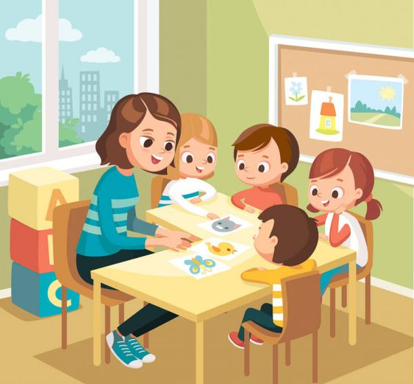
Thảo luận và nhận xét các nội dung:
Kết quả sinh hoạt nề nếp
Kết quả học tập
Kết quả hoạt động các phong trào
Khen
Nhắc nhở
Thảo luận
Nhận xét

Slide 16



Hoạt động 2:
Kế hoạch tuần tới

Slide 17





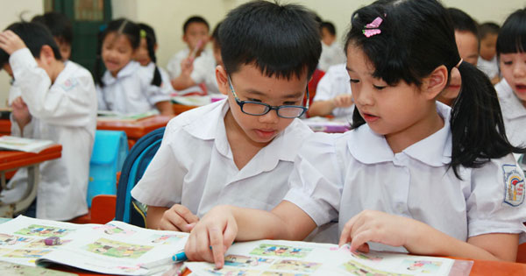
Thảo luận kế hoạch tuần tới:
Thực hiện nề nếp trong tuần
Thi đua học tập tốt
Thực hiện các hoạt động phong trào

Slide 18



Hoạt động 3:
Lựa chọn tài năng của lớp

Slide 19
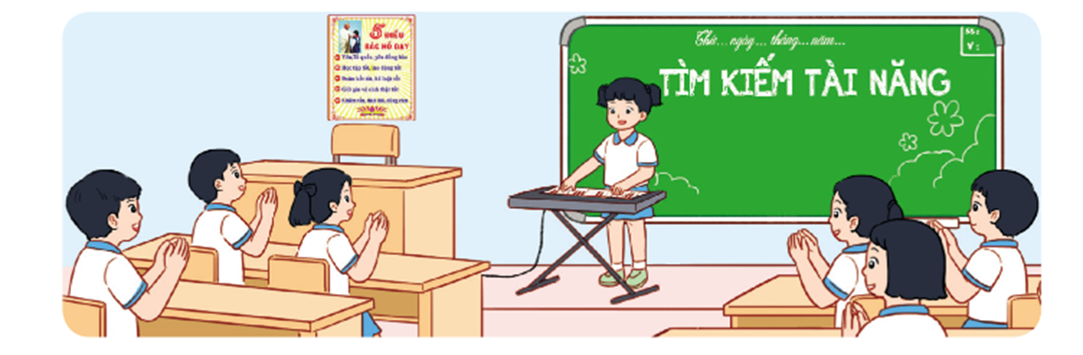

Yêu cầu
Mỗi tổ chọn một tiết mục biểu diễn trước lớp theo chủ đề tự chọn. (Ví dụ: múa, hát, nhảy hiện đại, ...)
Cả lớp bình chọn tiết mục tài năng ấn tượng nhất để tham gia cuộc thi của trường.

